Slide 1






Slide 2



Quê hương của bạn nhỏ trong bài hát có gì đẹp?

Slide 3






Thứ … ngày… tháng… năm …

Slide 4


Slide 5


1. Giới thiệu địa chỉ quê hương
Notes:
Ở nhà có những việc chúng ta có thể tự làm nhưng cũng có những việc, những tình huống nguy hiểm chúng ta cần sự hỗ trợ của bố mẹ và những người xung quanh. Hãy sẵn sàng nhờ sự hỗ trợ của ông bà, bố mẹ …khi cần thiết nhé.

Slide 6
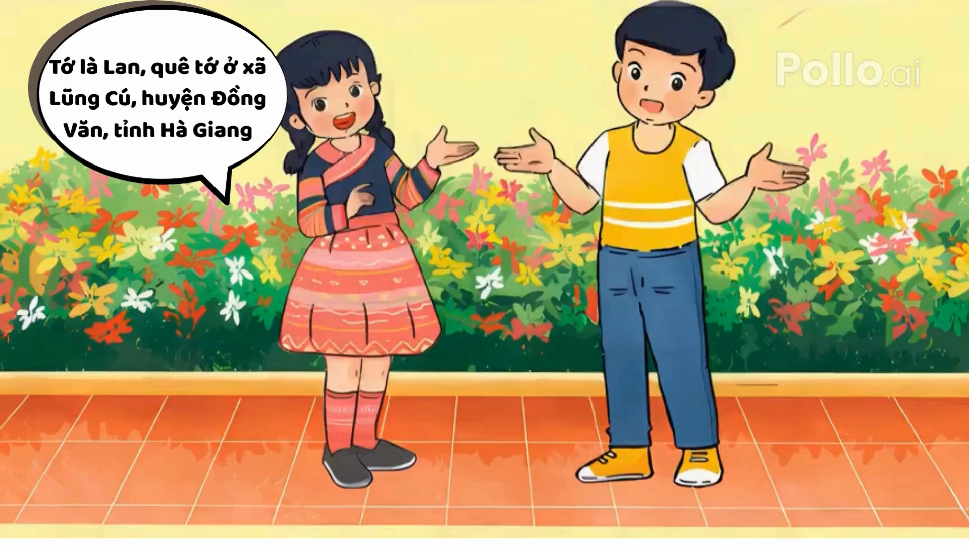

Slide 7


1. Quan sát tranh và trả lời câu hỏi
Các bạn trong tranh đang làm gì?
Địa chỉ quê hương của các bạn ở đâu?

Slide 8
Các bạn đang giới thiệu về quê hương mình
Quê của bạn gái ở Hà Giang, còn quê của bạn trai ở Nghệ An.

Slide 9




Trò chơi “Vòng tròn bè bạn”:
Mỗi nhóm đứng thành vòng tròn, nắm tay nhau, giới thiệu về địa chỉ quê hương.

Slide 10


Ai cũng có quê hương - nơi mình sinh ra và lớn lên. Các em cần biết và nhớ địa chỉ quê hương mình

Slide 11
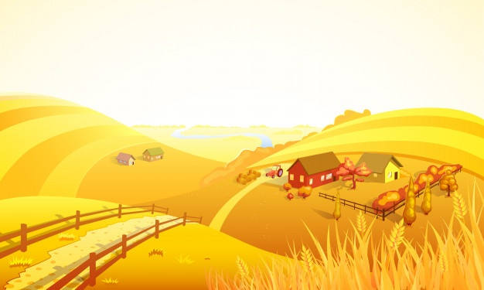

2. Khám phá vẻ đẹp thiên nhiên quê hương em

Slide 12
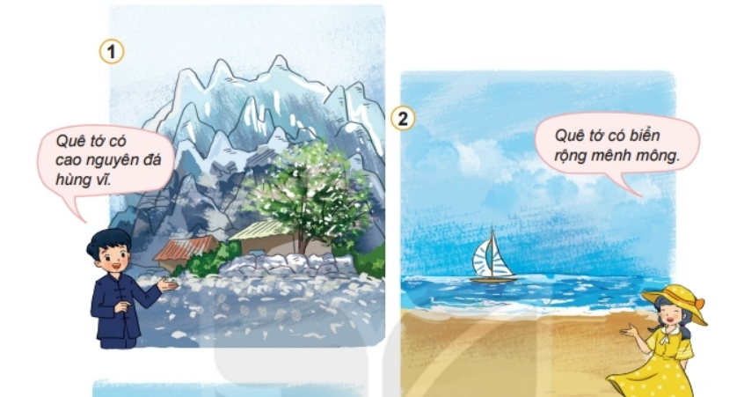
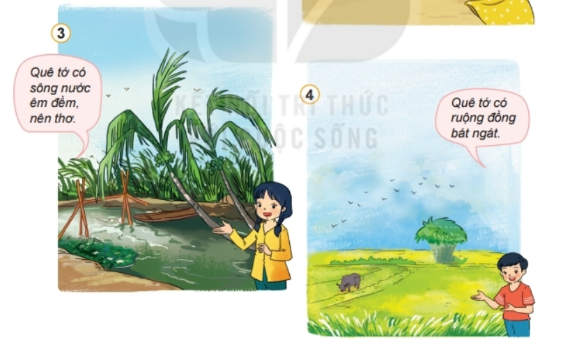
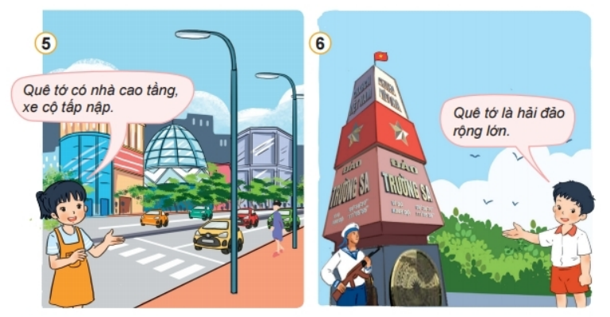
Nêu nhận xét của em khi quan sát các bức tranh
sau đây

Slide 13
Chia sẻ trước lớp

Slide 14
Mỗi người được sinh ra ở những vùng quê khác nhau, mỗi vùng quê đều có những cảnh sắc thiên nhiên tươi đẹp. Các em cần tìm hiểu, yêu mến, tự hào về cảnh đẹp thiên nhiên của quê hương mình.

Slide 15
Giới thiệu về di sản đặc sản quê hương em.
GV chèn ảnh đặc sản quê hương mình ở đây

Slide 16
3. Khám phá vẻ đẹp con người quê hương em.

Slide 17
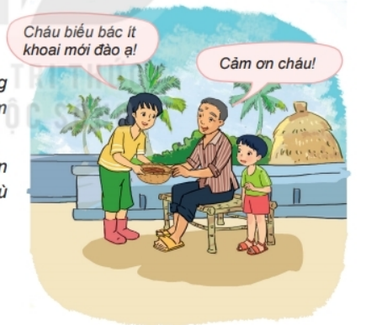
Quan sát tranh và trả lời câu hỏi
Quê Nam nằm ven dòng song nhỏ êm đềm. Người dân quê Nam luôn yêu thương, giúp đỡ lẫn nhau.
Nam luôn tự hào về những con người quê hương tiểu học cần cù và thân thiện.
Người dân quê hương Nam như thế nào?

Slide 18
Con người ở mỗi vùng quê đều có những vẻ đẹp, em cần tự hào và trân trọng vẻ đẹp của con người quê hương mình.

Slide 19


Slide 20
Điền thông tin Phiếu ghi địa chỉ quê hương em
Phiếu học tập
Họ và tên:……………………….
Thôn/Xóm/Phố/Số nhà:……….
Quận/ Huyện/ Thị xã/Thành phố:……………………………..
Tỉnh/Thành phố:……………….

Slide 21
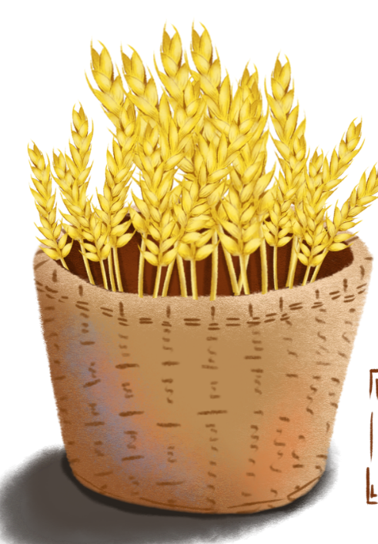
Về nhà:
Tự sưu tầm tranh ảnh, câu chuyện nói về vẻ đẹp về con người cũng như thiên nhiên, văn hóa của quê hương em.

Slide 22

